Slide 1
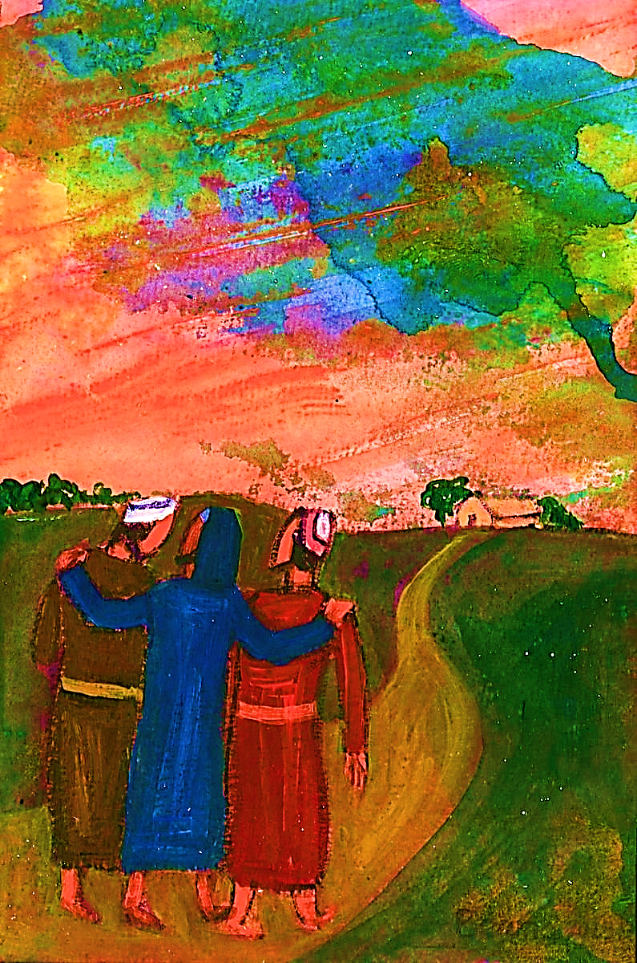
14ème Dimanche du Temps Ordinaire
5 juillet 2026
« "Père, Seigneur du ciel et de la terre , je proclame ta louange : Ce que tu as caché aux sages et aux savants, tu l'as révélé aux tout-petits". […]
Venez à moi, vous tous qui peinez sous le poids du fardeau, et moi, je vous procurerai le repos Matthieu 11 , 25. 28

Slide 2
Jubilez, criez de joie!
Acclamez le Dieu trois fois Saint!
Venez le prier dans la paix,
témoigner de son amour.
Jubilez, criez de joie pour Dieu, notre Dieu
Ouvrez vous, ouvrez vos cœurs
Au Dieu de miséricorde
Laissez-vous réconcilier
Laissez-vous transfigurer

Slide 3
Jubilez, criez de joie!
Acclamez le Dieu trois fois Saint!
Venez le prier dans la paix,
témoigner de son amour.
Jubilez, criez de joie pour Dieu, notre Dieu
Notre Dieu est tout amour
Toute paix toute tendresse
Demeurez en son amour
Il vous comblera de Lui

Slide 4
Jubilez, criez de joie!
Acclamez le Dieu trois fois Saint!
Venez le prier dans la paix,
témoigner de son amour.
Jubilez, criez de joie pour Dieu, notre Dieu
À l'ouvrage de sa grâce
Offrez toute votre vie
Il pourra vous transformer
Lui, le Dieu qui sanctifie.

Slide 5
Jubilez, criez de joie!
Acclamez le Dieu trois fois Saint!
Venez le prier dans la paix,
témoigner de son amour.
Jubilez, criez de joie pour Dieu, notre Dieu

Slide 7
Gloire à Dieu, Gloire à Dieu
au plus haut des cieux. (Bis)
Et paix sur la terre aux hommes qu’Il aime.
Nous Te louons nous Te bénissons,
nous T’adorons,
Nous Te glorifions, nous Te rendons grâce,
Pour ton immense gloire, Seigneur Dieu,
Roi du ciel, Dieu le Père tout-puissant.

Slide 8
Seigneur, Fils unique, Jésus Christ,
Seigneur Dieu, Agneau de Dieu,
le Fils du Père ;
Toi qui enlèves les péchés du monde,
prends pitié de nous ;
Toi qui enlèves les péchés du monde,
reçois notre prière ;
Toi qui es assis à la droite du Père,
prends pitié de nous.

Slide 9
Car Toi seul es saint,
Toi seul es Seigneur,
Toi seul es le Très-Haut : Jésus Christ,
avec le Saint-Esprit
Dans la gloire de Dieu le Père.
Amen

Slide 11
Psaume
Mon Dieu, mon Roi,
je bénirai ton nom
toujours et à jamais !

Slide 13
Prière universelle
En ta bonté , Seigneur ,
écoute notre appel

Slide 15
Sanctus, Sanctus, Sanctus
Dominus Deus Sabaoth,
Sanctus, Sanctus, Sanctus Deus Sabaoth,
Pleni sunt caeli et terra gloria tua.
Hosanna, hosanna,hosanna in excelsis. (2x)
Benedictus qui venit in nomine Domini
Hosanna, hosanna, hosanna in excelsis. (2x)

Slide 17
Anamnèse
Gloire à toi qui étais mort,
Gloire à toi qui es vivant.
Notre Sauveur et notre Dieu,
viens, Seigneur Jésus !

Slide 19
Agnus Dei qui tollis peccata mundi
Miserere nobis
Agnus Dei qui tollis peccata mundi
Miserere nobis
Agnus Dei qui tollis peccata mundi
Dona nobis pacem

Slide 21
Partageons le pain du Seigneur
à la table de l’univers
C’est le don sans retour
de l’amour de notre Dieu.
Venez à moi,
vous tous qui succombez sous la fatigue,
C’est moi qui porterai le poids de votre peine.

Slide 22
Partageons le pain du Seigneur
à la table de l’univers
C’est le don sans retour
de l’amour de notre Dieu.
Venez à moi,
vous tous qui gémissez sous l’injustice,
C’est moi qui suis pour vous la loi libératrice.

Slide 23
Partageons le pain du Seigneur
à la table de l’univers
C’est le don sans retour
de l’amour de notre Dieu.
Venez à moi,
vous tous qui trébuchez dans les ténèbres,
Sur vous se lèvera l’éclat de ma lumière.

Slide 24
Partageons le pain du Seigneur
à la table de l’univers
C’est le don sans retour
de l’amour de notre Dieu.
Venez à moi,
vous tous dont on méprise l’espérance,
Je viens pour relever les humbles qui attendent.

Slide 25
Partageons le pain du Seigneur
à la table de l’univers
C’est le don sans retour
de l’amour de notre Dieu.
Venez à moi,
vous tous que défigure la souffrance,
Je viens pour effacer vos rides et vos larmes.

Slide 26
Partageons le pain du Seigneur
à la table de l’univers
C’est le don sans retour
de l’amour de notre Dieu.

Slide 28
Je t’exalte, Ô Roi, mon Dieu,
Je bénis ton Nom à jamais,
Je veux te bénir chaque jour,
Louer ton Nom toujours et à jamais.
Le Seigneur est tendresse et pitié,
Il est lent à la colère et plein d’amour
Le Seigneur est bonté envers tous,
Ses tendresses vont à toutes ses œuvres.

Slide 29
Je t’exalte, Ô Roi, mon Dieu,
Je bénis ton Nom à jamais,
Je veux te bénir chaque jour,
Louer ton Nom toujours et à jamais.
Le Seigneur est vérité en ses paroles,
Il est amour en toutes ses œuvres,
Il retient tous ceux qui tombent,
Il redresse tous ceux qui sont courbés.

Slide 30
Je t’exalte, Ô Roi, mon Dieu,
Je bénis ton Nom à jamais,
Je veux te bénir chaque jour,
Louer ton Nom toujours et à jamais.

